Slide 1
Nenásilná komunikace
Marshall Rosenberg

Slide 2
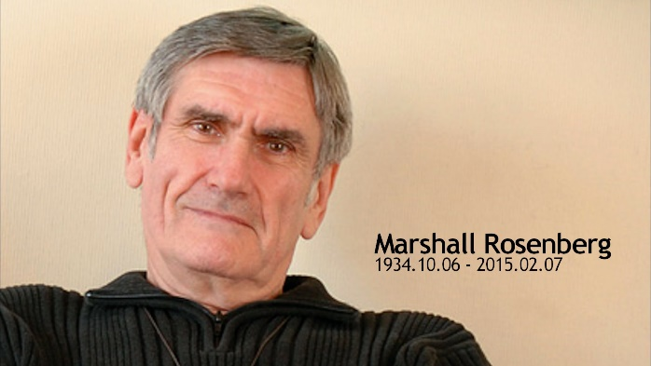
Marshal Rosenberg
(1961, Rosenberg received his Ph.D. in clinical psychology from the University of Wisconsin–Madison where he studied under Carl Rogers^{[2]}

Slide 3
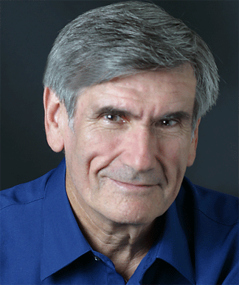
Kazuistika na začátek
Jednou mě pozval ředitel střední školy… Měl jsem se setkat se čtyřiceti studenty, které považovali za „sociálně a emocionálně nepřizpůsobivé".
Rozčílilo mě, jak takové škatulkování funguje jako automaticky se naplňující předpověď.
Kdy byste byli studentem, kterého takto zaškatulkovali, cožpak byste si ve škole nedovolili trochu zábavy tím, že byste ignorovali cokoli, co by po vás učitelé chtěli? Když lidi škatulkujeme, přispíváme k tomu, že se chovají přesně tak, jak se nám nelíbí. A my to pak považujeme za potvrzení našich domněnek. Jelikož studenti věděli, že byli zaškatulkováni jako „sociálně a emocionálně nepřizpůsobiví", nepřekvapili mě.
Když jsem vešel, většina z nich se vykláněla z okna a sprostě hulákala na své kamarády dole na dvoře. Začal jsem tím, že jsem je požádal: „Chtěl bych, abyste se všichni vrátili na svá místa a sedli si, abych vám mohl říct, kdo jsem a co bych chtěl, abychom dnes dělali." Zhruba polovina studentů se vrátila. Protože jsem si nebyl jistý, že mě všichni slyšeli, požádal jsem je znovu. To už si sedli všichni kromě dvou mladíků, kteří zůstali vyklonění z okna. Byli to, bohužel pro mě, dva nejmohutnější studenti ze třídy.

Slide 4
„Promiňte, pánové," oslovil jsem je, „mohl by mi jeden z vás zopakovat, co jste slyšeli, že vám říkám?„
Jeden z nich se na mě otočil a odsekl: „No jo, říkal jste, že si musíme jít sednout." Pomyslel jsem si: „Á jé, on moji prosbu považoval za rozkaz.„
Řekl jsem nahlas: „Pane, (naučil jsem se lidem s takovými bicepsy vždycky říkat „pane", zvláště když se na jednom z těch bicepsů vyjímá tetování) „řekl byste mi, jak bych vám mohl dát najevo, co chci, tak aby to nevypadalo, že vám poroučím?"
„Eh?" Protože byl zvyklý očekávat od autorit rozkazy, můj odlišný přístup mu byl úplně cizí. „Jak vám můžu dát vědět, co od vás chci, aby to zároveň neznělo, že mi nezáleží na tom, co byste chtěl vy?" zeptal jsem se znovu. Na chvíli se zarazil a pak zabručel: „Nevím".
„To, co se teď mezi námi odehrává, je dobrým příkladem toho, o čem jsem dnes chtěl mluvit. Věřím, že je pro lidi mnohem lepší, když dovedou říct, co by chtěli, a přitom nikomu neporoučet. Když vám říkám, co bych od vás chtěl, neříkám, že to musíte udělat, protože v opačném případě se vám budu snažit znepříjemnit život. Nevím, jak vám to mám říct, abyste tomu věřili."
K mé úlevě to vypadalo, že to mladík pochopil. Spolu se svým kamarádem se přiloudali a přidali se k nám. V situacích, jako byla tato, může chvíli trvat, než si lidé uvědomí, jakým způsobem je žádáme.

Slide 5
Při jiné příležitosti, když jsem měl konzultaci ve zdejší škole, jedna z učitelek poznamenala: „Hrozně nerada dávám známky. Nemyslím si, že by byly k něčemu dobré, a žákům přinášejí hodně úzkosti. Ale známky dávat musím. Taková jsou místní pravidla." Zrovna jsme cvičili, jak používat ve třídě způsob vyjadřování, který by umožnil uvědomit si svou odpovědnost za to, co člověk dělá. Doporučil jsem učitelce, aby formulaci „Musím dávat známky, protože taková jsou zdejší pravidla" pozměnila na: „Zvolila jsem známkování, protože chci..." Bez váhání zareagovala: „Volím známkování, protože si chci udržet práci," ačkoli okamžitě dodala: „ale nelíbí se mi to říkat takhle. Připadám si pak za to, co dělám, strašně odpovědná." „Právě proto chci, abyste to tak říkala," odpověděl jsem.

Slide 6
Důležité principy
NVC: způsob, jak komunikovat ze svého nitra.
Umět ctít nejen vlastní potřeby, ale i potřeby druhého. Umět se napojit na své potřeby i potřeby toho druhého.
Analyzování druhých je ve skutečnosti vyjádřením našich vlastních potřeb a hodnot: Například místo „Násilí je špatné", bychom mohli říci: „Mám strach z používání násilí při řešení konfliktů, cením si řešení mezilidských konfliktů jinými prostředky.„
Když směšujeme pozorování s hodnocením, lidé mívají sklon slyšet kritiku.
Způsob kterým mluvíme s našimi dětmi se stává jejich vnitřním hlasem.

Slide 7
Často je NVC reprezentovaná 4 kroky:
4 POmocníci já-výroku:
POzorování (fakta)
POcity (věnovat se svým pocitům)
POtřeba (co já potřebuji)
POžadavek (prosba, spolu-náprava)
„Všechny čtyři složky mohou proběhnout, aniž bychom pronesli
jediné slůvko. Podstata této metody spočívá v uvědomění si těchto
čtyř jednotlivých komponent, ne ve vlastní výměně slov.“

Slide 8
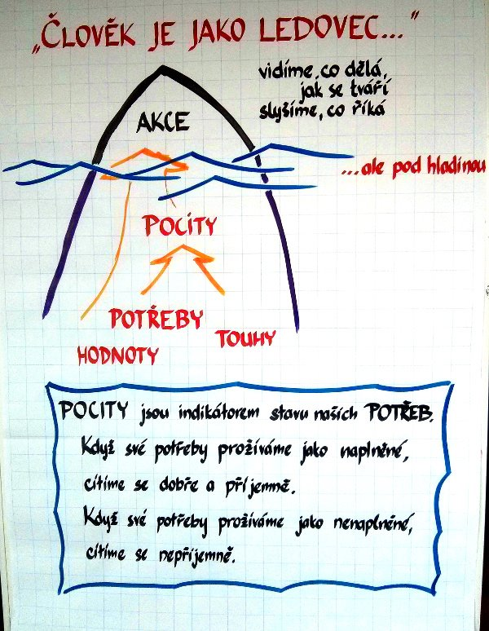
Vytvořeno Ondřejem Přibylou: http://nenasilnakomunikace.com/author/ondras/

Slide 9
Když vídím, slyším…
POzorování (fakta)
cítím se, zdá se mi …
POcity (věnovat se svým pocitům)
protože potřebuji …
POtřeba (co já potřebuji)
mohl bys/byl bys ochoten …
POžadavek (prosba, spolu-náprava)

Slide 10
Pozorování nebo hodnocení?
Honza byl na mě včera bezdůvodně naštvaný
Včera večer si Natálka při televizi kousala nehty.
Robert se mě včera na poradě nezeptal na názor.
Můj otec je hodný člověk.
Andula příliš pracuje.
Jindra je agresivní.
Petra byla tento týden denně první na řadě.
Můj syn si často nevyčistí zuby.
Lukáš mi řekl, že mi nesluší žlutá.
Když mluvím se svou tetou, pořád si stěžuje.

Slide 11
Cvičení
Vyberte si jednu situaci, či si vymyslete a odpovězte pomocí čtyř kroků to v 1. osobě (ne udělal bych…)
Vidíte, jak se dvě děti na chodbě perou, jak zakročíte
Učitel chválí před celou třídou žáka za to, že se díky svému úsilí výrazně zlepšil v prospěchu.
Učitel žáky informuje o tom, že byl opakovaně svědkem situace, kdy procházeli kolem učitelů školy, aniž by je pozdravili.
Učitel vysvětluje žákům, proč mu vadí jejich vulgární projevy.
Učitel tlumočí žákům stížnost svého kolegy na jejich chování v hodinách dějepisu.
Máte rodiči sdělit, že jejich syn propadá ze dvou předmětů, dozvěděli jste se, že to ještě neví.
Máte rodičům sdělit, že jejich syn ve škole fyzicky napadl spolužáka, kterému přitom zlomil ruku

Slide 12
Odpovědnost za své činy odmítáme, když jejich příčinu přisuzujeme:
činům druhých lidí:
„Uhodil jsem své dítě, protože vběhlo do silnice.„
příkazům autorit:
„Lhal jsem klientovi, protože mi to šéf nařídil."
skupinovému nátlaku:
„Začal jsem kouřit, protože to dělali všichni mí přátelé."
zásadám institucí, pravidlům a ustanovením:
„Musím vás za tento přestupek vyloučit, protože taková jsou pravidla
školy."

Slide 13
„Ale jsou věci, které člověk musí dělat, ať chce nebo ne! A nevidím taky nic špatného na tom říct svým dětem, že některé věci prostě udělat musí."
Požádal jsem ji, aby uvedla příklad něčeho, co sama „udělat musí", a ona odpověděla:
„To je jednoduché! Až odtud večer odejdu, musím jít domů a uvařit. Nesnáším vaření! Úplně ho nenávidím, ale dělám to dvacet let každý večer, i když se třeba cítím pod psa, protože je to jedna z těch věcí, které člověk udělat prostě musí."
Řekl jsem jí, že mě mrzí, že strávila takovou část svého života děláním něčeho, co nesnáší, jen proto, že se cítila nucena to dělat, a že doufám, že díky nenásilné komunikaci možná objeví jiné možnosti, aby byla šťastnější. Na konci workshopu skutečně přišla domů a oznámila své rodině, že už nechce vařit.
Šance získat nějakou zpětnou vazbu od její rodiny se naskytla o tři týdny později, kdy na workshop přišli její dva synové. Ten starší z nich mi s úlevou vyprávěl: „Marshalle, jen jsem si řekl: Díky Bohu!'" Když viděl můj zmatený pohled, vysvětlil: „Pomyslel jsem si, že si snad konečně nebude při každém jídle stěžovat!"

Slide 14
Esence NVC
https://www.youtube.com/watch?v=wXI511DBJnY
Používání nenásilné komunikace NEvyžaduje, aby byl člověk, se
kterým komunikujeme, v této metodě vzdělán, dokonce ani aby byl
motivován se do nás vcítit. Když se principů nenásilné komunikace
budeme držet, aniž bychom měli jiný cíl než dávat a přijímat v rámci
vzájemného vcítění, a když uděláme vše pro to, aby druzí uvěřili, že
je to skutečně náš jediný motiv, budou nás následovat a nakonec na
sebe budeme schopni navzájem citlivě reagovat.

Slide 15
NVC a učitelé
https://www.youtube.com/watch?v=UeWgjPxdexc
http://nenasilnakomunikace.com/

Slide 16
Slova mohou být okny (anebo hradbami)
Cítím, že jsi mne svými slovy odsoudil,
že jsi nade mnou vyřkl ortel,
než však odejdu, řekni mi,
opravdu jsi to tak myslel?
Předtím než vybuchnu a ohradím se rázně,
dříve než vystavím hradbu slov, řekni mi,
pochopila jsem to správně?
Slova mohou být okny, nebo hradbami
a nosí volnost, nebo zlo a války.
Když mluvím i když poslouchám,
ať vždy hřeje ve slovech jen teplo lásky.
Chtěla bych si dnes s tebou vyprávět
a ty bys mohl poznat můj svět.
Když moje slova nestačí,
pochopíš sám, co ti chci povědět?
Zdá se ti, že jsem tě ranila,
že se snad k tobě obracím zády?
Poslouchej moje slova. Co je za nimi?
Jen láska a přátelství - naše dobré vztahy.
Ruth Bebermeyerová

Slide 18
Esence NVC
Sebevyjádření: jak můžu být zcela upřímný a vyjádřit vše, co bych vyjádřit chtěl, způsobem, který budou ostatní lidé schopni slyšet a pochopit.
Empatie: Jak mohu slyšet, co se děje v druhých lidech, i když jejich slova to nevyjadřují jasně, i když jsou rozzlobení či smutní.
Empatie k sobě, nebo také sebenapojení: trénování jazyka, kterým mohu sám v sobě podporovat uvědomění si vlastních potřeb a pocitů a posilovat možnost vlastní volby a svobody v nakládání s nimi.

